Slide 1
基于WebGIS的
智慧景区服务系统
小组成员：张清韵、刘敏、李嘉怡、潘志清、覃仕锋

Slide 2
05
01
目录
04
系统展示
CONTENT
项目背景
02
系统功能设计
03
小组分工
关键技术

Slide 3
1
项目背景

Slide 4
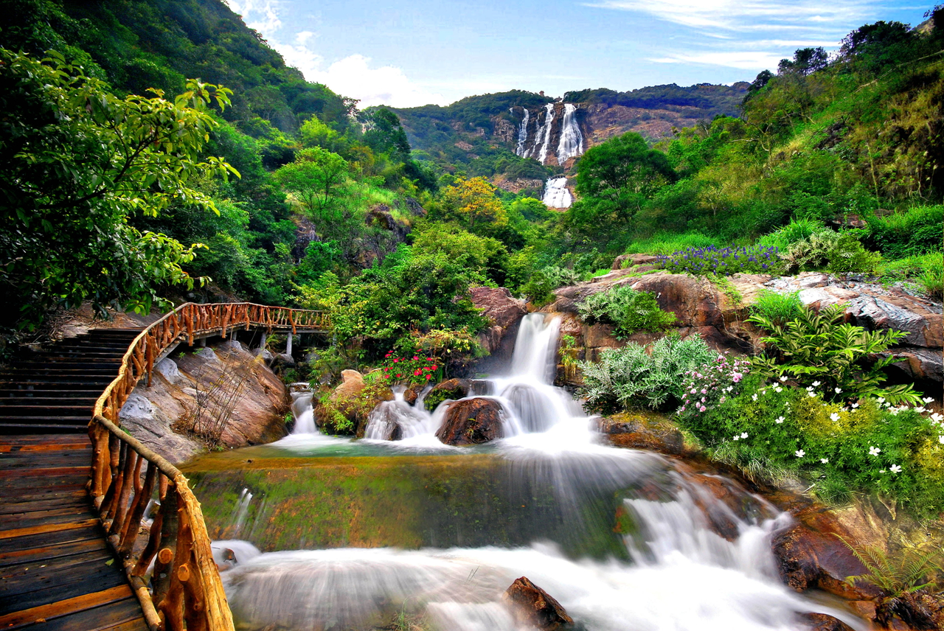
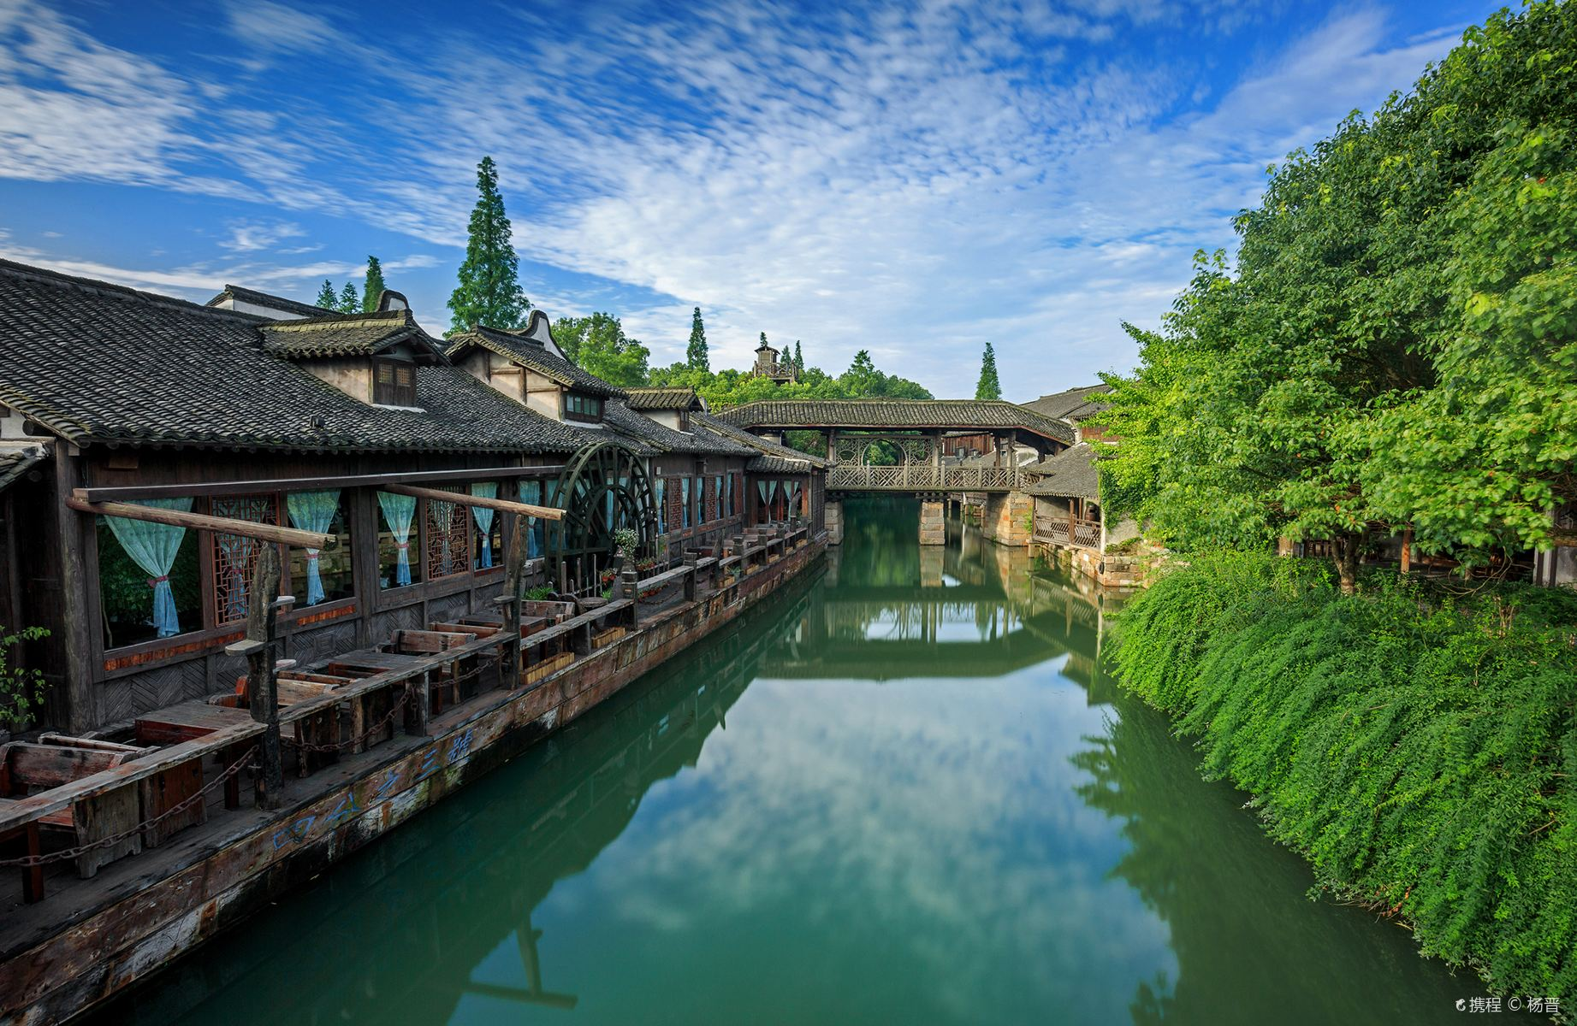
近年来，我国旅游市场保持较快增长。2020年，尽管受到新冠肺炎疫情冲击，但行业恢复发展呈现积极向好态势。后疫情时代，旅游业“重振旗鼓”，重新爆发出新的活力。
以“互联网+旅游”为代表的旅游新业态快速发展，进一步推动了生产方式、服务方式、管理模式的创新，也丰富了产品业态，进一步拓展了旅游消费空间。
景区必须顺应时代发展，与新技术接轨，打造智慧景区，才能更好的满足游客的需求。
目前景区平台功能分散，不便于游客查询信息，因此我们将信息整合，制作基于WebGIS的智慧景区服务平台，更好的服务游客。

Slide 5
2
小组成员分工

Slide 6
潘志清
刘敏
李嘉怡
张清韵
覃仕锋
地形分析
人流量查询
热力图
餐饮设施查询
路网及最短路径

Slide 7
3
关键技术

Slide 8
4
系统功能设计

Slide 9
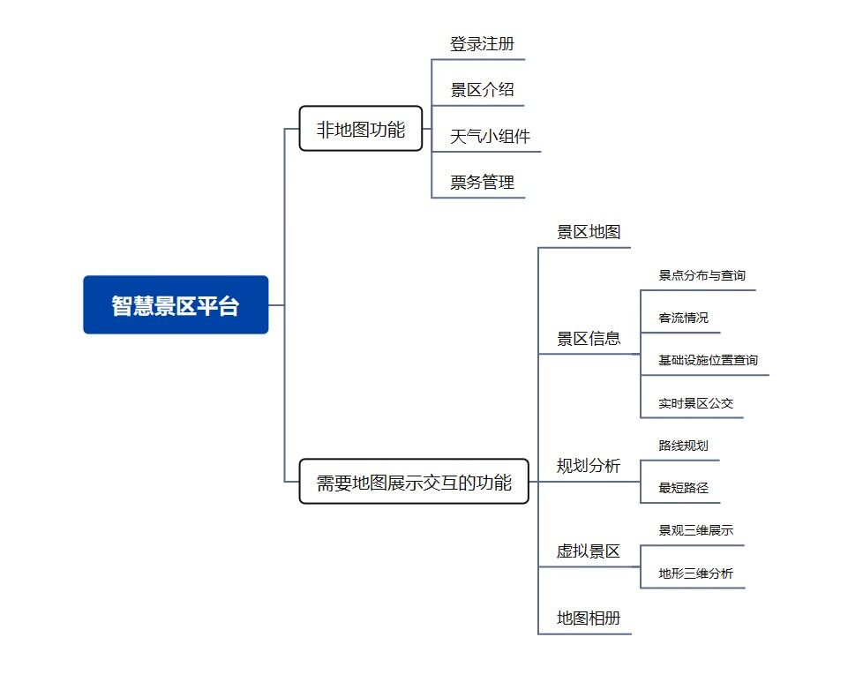
功能详细设计

Slide 10
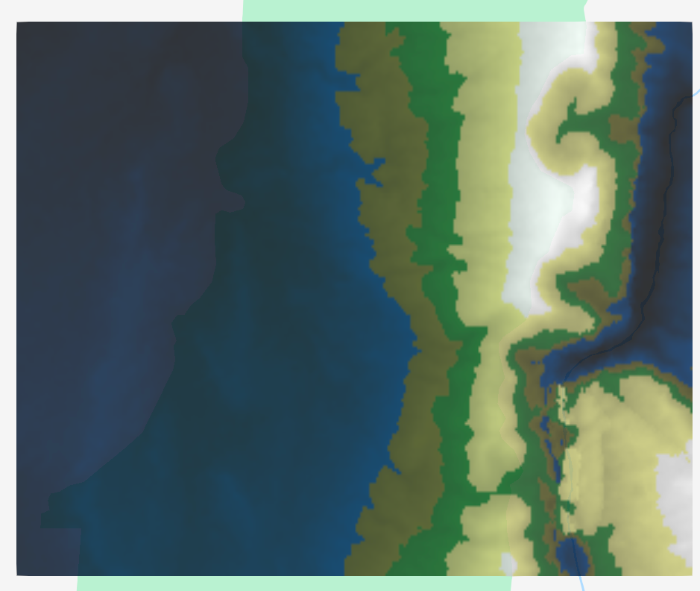
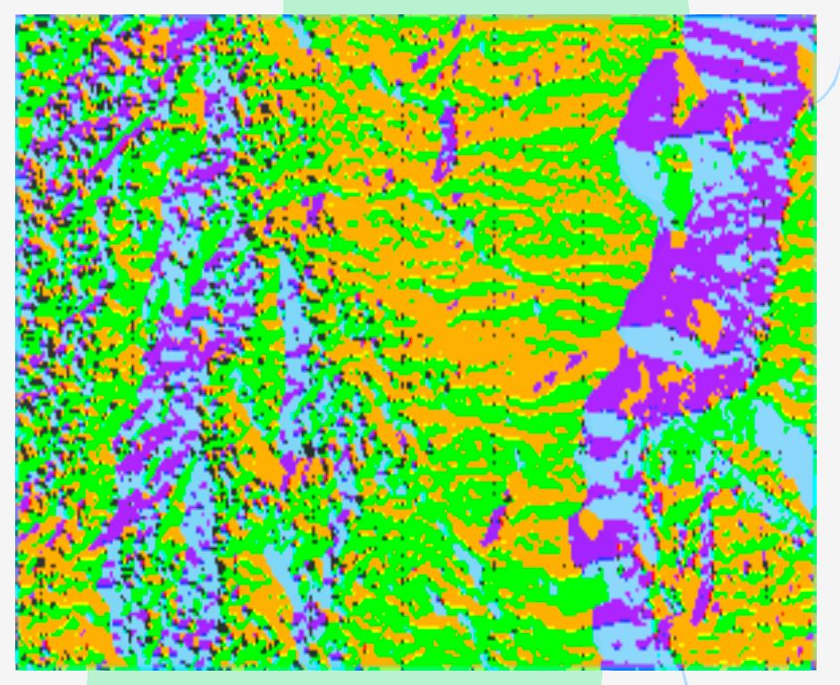
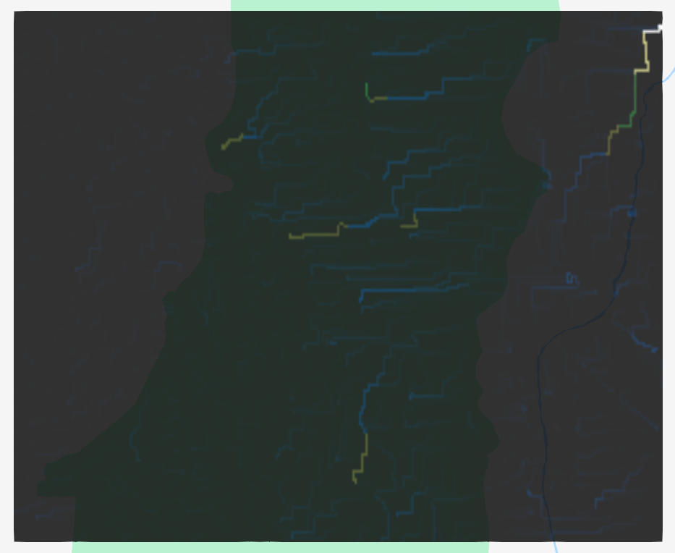
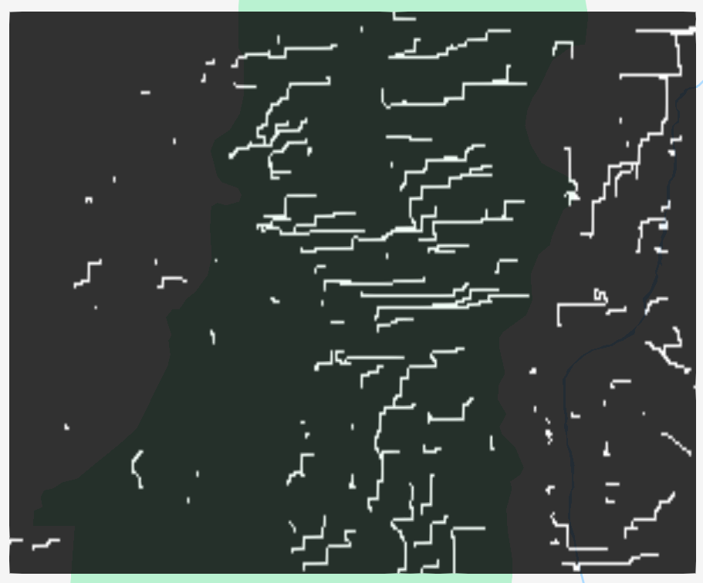
栅格功能：基于流水物理模拟的山谷线提取
获取 DEM 数据并渲染
计算 DEM 坡向
计算累计栅格流量
后处理：二值化

Slide 11
function mould1(myCanvas){
let sourceGridView = new RV.Renderer.GridView(myCanvas.getContext("2d"),sourceGrid,0,191,297,0);
let stt =new RV.Stastic(sourceGrid.get1DArray());
let colorramp = new RV.Renderer.ColorRamp(stt);
sourceGridView.draw(colorramp,myCanvas.height,myCanvas.width,true,"地形渲染视图");
}
function mould2(
myCanvas:HTMLCanvasElement,
sourceGrid:RV.Raster.Raster
){
let grid2 = RV.Raster.fromMatrix(sourceGrid.getFlowDirection());
let gridview2 = new RV.Renderer.GridView(myCanvas.getContext("2d"),grid2,0,191,297,0);
gridview2.draw_dispersed_custom(myCanvas.height,true,RV.pan.CellValueRenderer.Stadard_Aspact,"坡向测试视图",9,1,0.1,[0,1,2,4,8,16,32,64,128]);
}
function mould3(
myCanvas:HTMLCanvasElement,
sourceGrid: RV.Raster
){
let grid2 = RV.Raster.fromMatrix(sourceGrid.getAccumulationFlow());
let gridview2 = new RV.Renderer.GridView(myCanvas.getContext("2d"),grid2,0,191,297,0);
let stt2 =new RV.Stastic(grid2.get1DArray());
let colorramp2 = new RV.Renderer.ColorRamp(stt2);
gridview2.draw(colorramp2,myCanvas.height,myCanvas.width,true,"累积流量测试视图");
}
function mould4(
myCanvas:HTMLCanvasElement,
sourceGrid: RV.Raster
){
let grid2 = RV.Raster.fromMatrix(sourceGrid.getAccumulationFlow());
grid2.reClassify_Binary_(100);
let gridview2 = new RV.Renderer.GridView(myCanvas.getContext("2d"),grid2,0,191,297,0);
let stt2 =new RV.Stastic(grid2.get1DArray());
let colorramp2 = new RV.Renderer.ColorRamp(stt2);
gridview2.draw(colorramp2,myCanvas.height,myCanvas.width,true,"累积流量测试视图（重分类后）");
}
获取 DEM 数据并渲染
计算 DEM 坡向
计算累计栅格流量
后处理：二值化

Slide 12
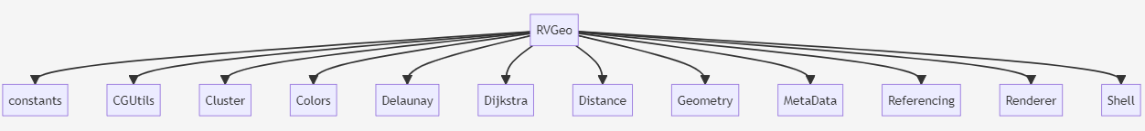
关键技术
景点客流展示
餐饮查询
热力图
最短路径
栅格
RVGeo 简介
使用封装好的模块接口快速实现空间分析功能！只需几行简短的代码。

Slide 13
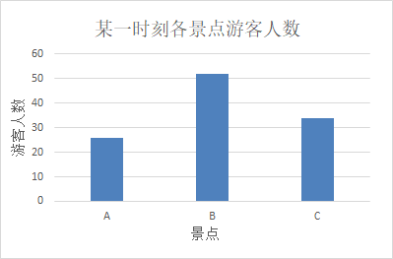
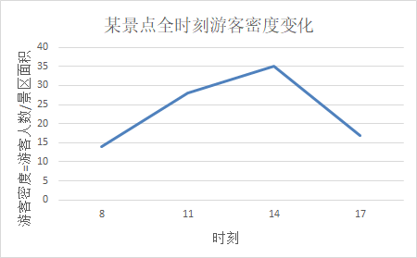
景区人流密度展示
人多拥挤，高强度高频率的游玩，会增加旅游设施的压力，造成对景区不可逆的破坏，无法保持安全距离，容易造成突发状况，影响应急响应速度。利用折线图可视化某一时刻每个景点的客流量，给予游客充分的选择，进行错峰游览，以避免人多拥挤，影响游客的旅游体验，提高游客游览的热情和舒适度；实时计量特定景点人数，可以让管理者更加具象地了解景区地游客人数，及时限制客流量，避免游客接待量过多，及时加强现场管理能力，避免安全隐患。

Slide 14
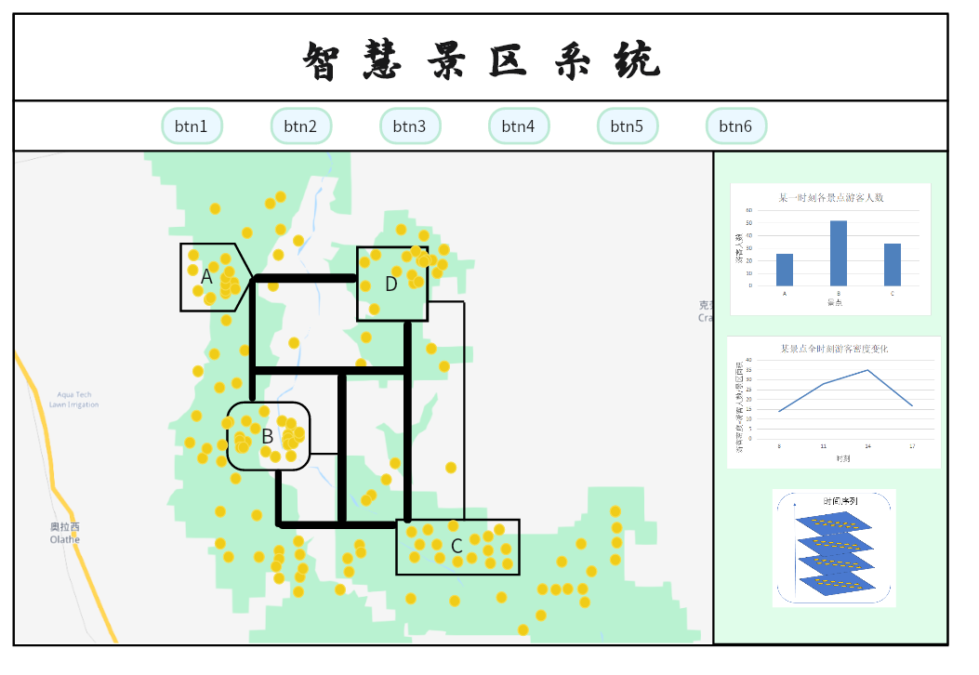
景区人流密度展示 数据需求
① polygon.JSON（各景点边界多边形）
② time1.JSON（1时刻游客分布情况)
③ road.JSON(路网数据)
④ 动态数据inside数组

Slide 15
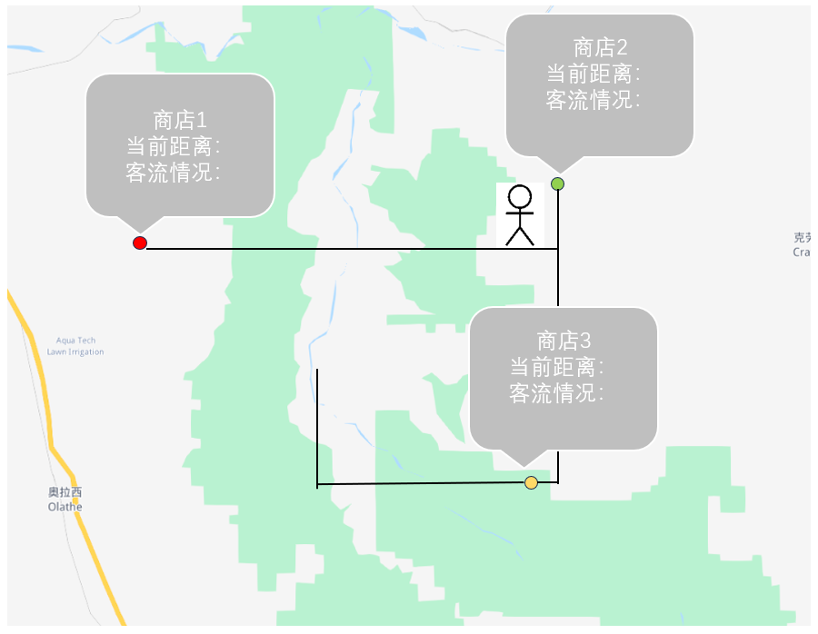
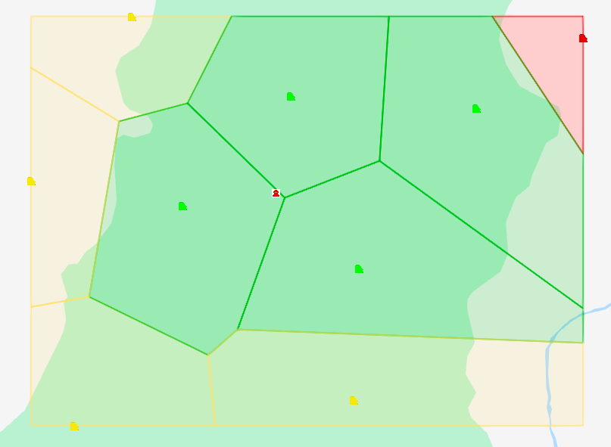
游客在本系统中点击餐饮设施展示，即可在地图上显示餐饮设施的位置，点击一家餐饮，可查看其详细信息
01
餐饮位置展示
餐饮查询
求解Delaunay
三角网和Voronoi图
02
根据餐饮位置绘制Delaunay三角网和Voronoi图
在景区范围内模拟出一位游客的位置，基于当前游客位置，计算各个餐饮设施和游客之间的距离，用距离的远近将餐饮店赋以不同的颜色。
计算距离
并着色展示
03

Slide 16
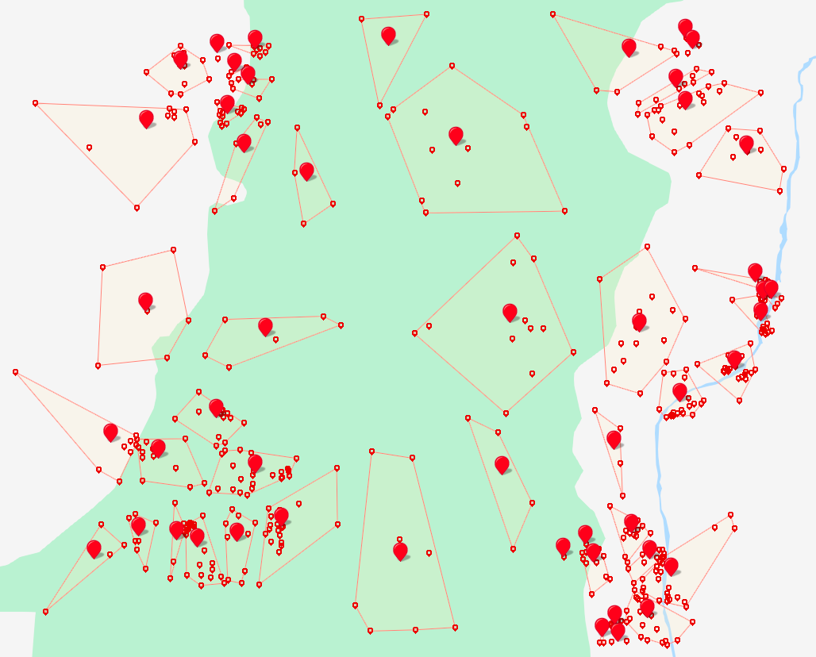
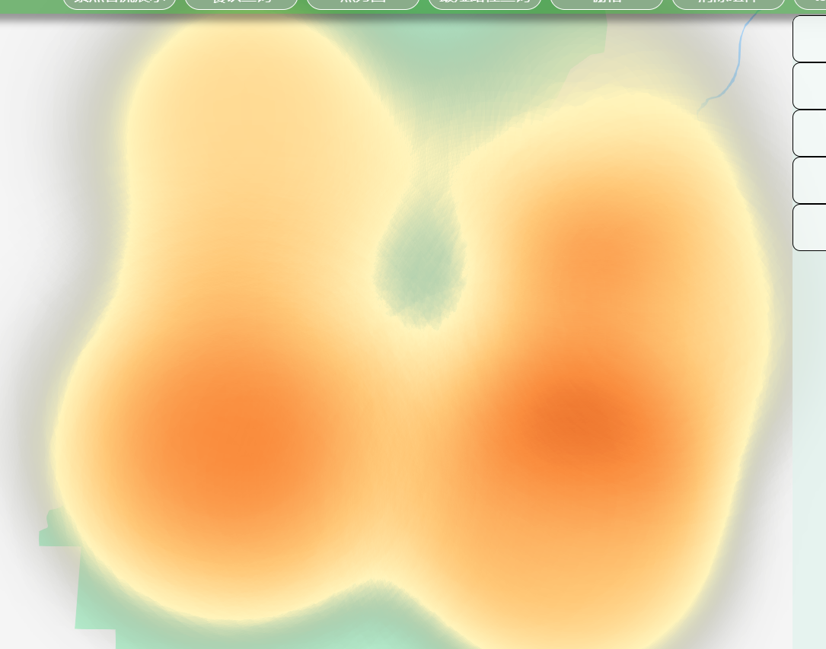
01
02
03
加载客流量数据
K-means聚类
热力图
将游客分布在地图中可视化
使用k-means聚类的方法将数据聚类，求出各聚类中心点，并统计出聚类内游客数量
使用中心点数据创建热力图图层
热力图

Slide 17
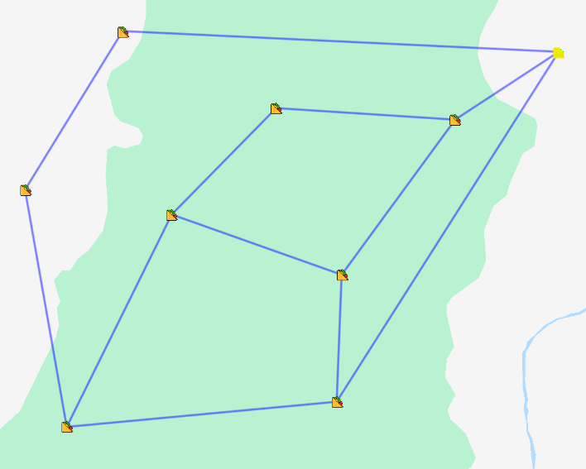
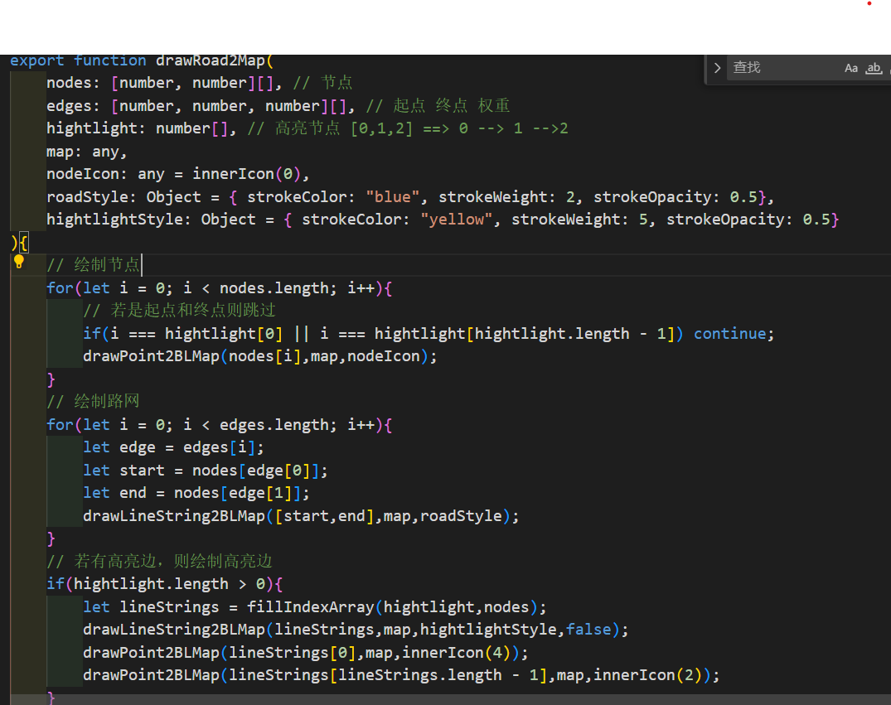
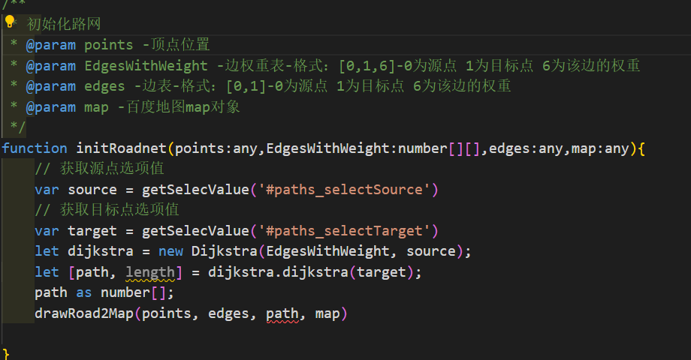
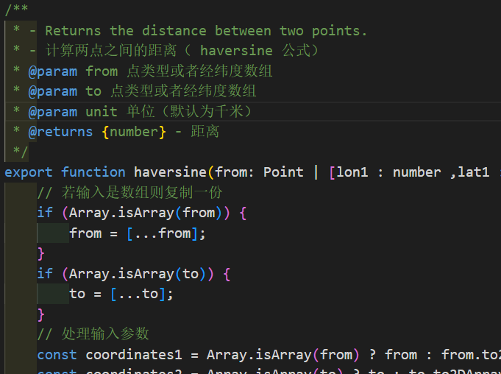
路网的构建
初始化路网

Slide 18
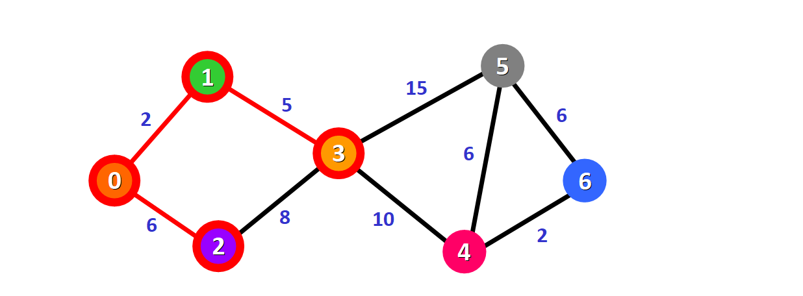
单源最短路径常用的算法即为Dijkstra算法，它的大致算法思路就是：
1.将顶点集划分为两个子集，一个子集S包含最短路径已确定的结点，另一个子集Q包含未确定的结点。设起始结点ns。
2.用dist存储每个结点到起始结点的最短距离。
3.P为一个前置结点矩阵，存放由源点ns到其他结点的最短路径上每个结点的前一个结点，即路径途径顶点。
4.步骤：
将d和p初始化，使d的每个元素值为无穷大，p的每个元素值为空值，并设S和Q为空集。
将ns加入Q，灵d(s)=0。
从Q中中找到ns最短路径最小的结点，设该结点为nu。
将nu加入已确定子集S，并将它从未确定子集Q删除。
找出与ns相连的所有邻接结点，从这些结点中取出一个，令其为nv。
①如果nv已经存在于已经确定子集S中，则执行下面第②步，否则，做出如下判断：
若(源点s到nv的距离)d(v)<d(u)+nu和nv之间的距离，则执行第②步；
否则,
{令d(v)=d(u)+nu和nv之间的距离，s到v结点的前一个结点为：p(v)=nu;将nv加入到Q中。}
②若与nu相连的所有结点都做过了上述判断，
则执行第VI步，否则，取下一个未判断点进行
操作。
判断Q是否未空集，若不是，则返回第三步
否则，停止运算。
Dijkstra算法

Slide 19
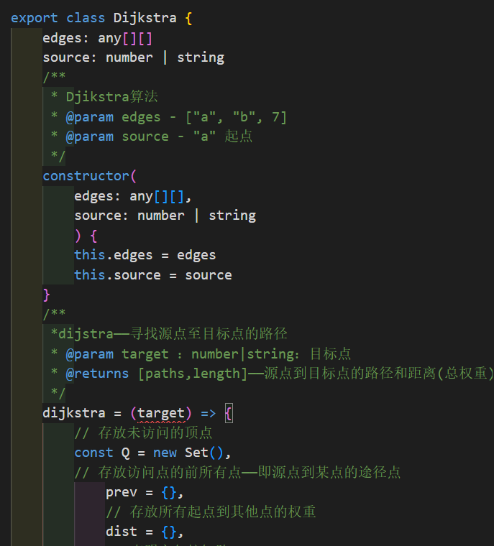
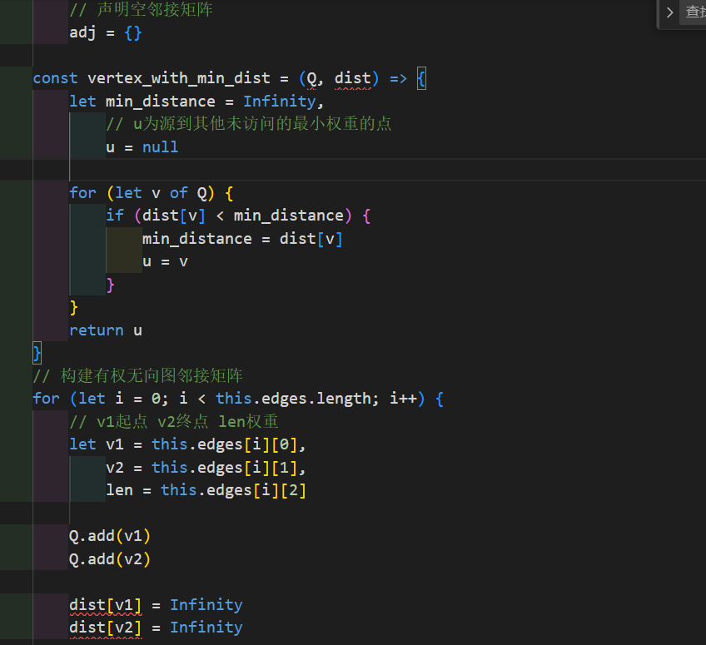
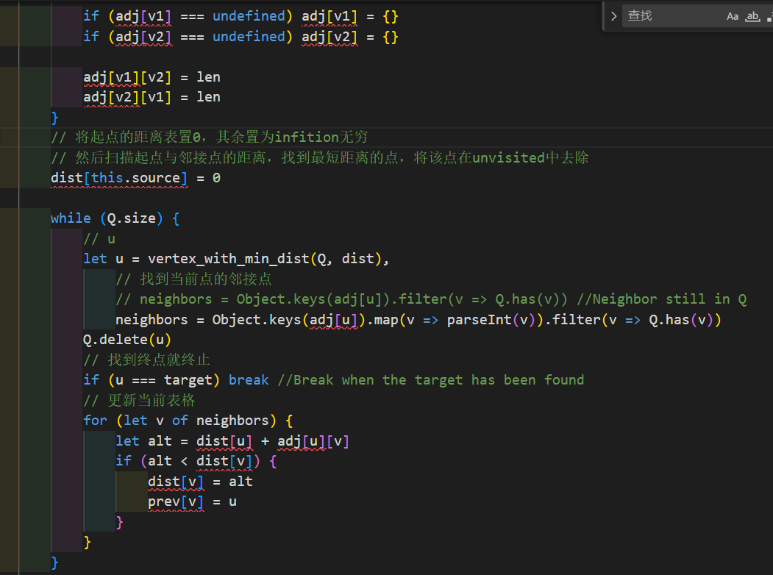

Slide 20
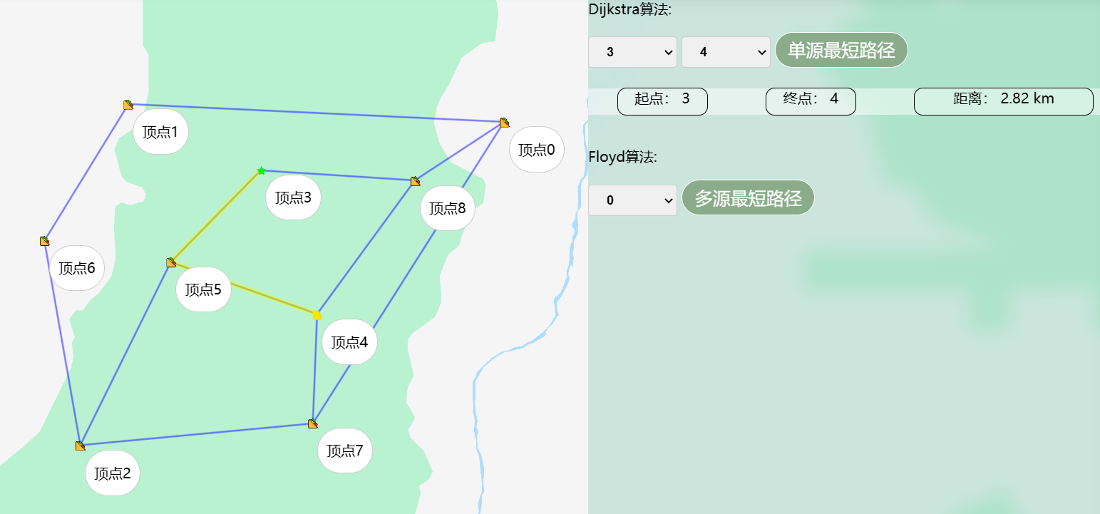
Dijkstra路网效果

Slide 21
谢谢观看
THANKS FOR WATCH

